Slide 1
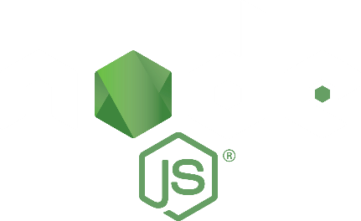
LẬP TRÌNH NODEJS
Chương 6:
MongoDB – Mongoose cơ bản

Slide 2
Nội dung bài học
01
NOSQL và SQL
06
Mongo Data Types
02
Giới thiệu về MongoDB và Mongoose
07
Tạo model với Mongoose
Query data sử dụng các Operator cơ bản, query Nested Object, Array field, query Empty field
03
Hướng dẫn sử dụng MongoDB Atlas Cluster
08
04
Hướng dẫn cài đặt và sử dụng Robo3T
06
Pagination
05
Kết nối NodeJS với Mongoose
07
Index

Slide 3
01.
NOSQL và SQL

Slide 4
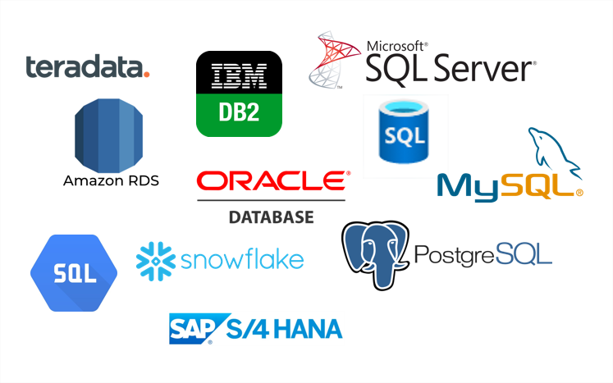
SQL là gì?
SQL là viết tắt của từ Structured Query Language, nghĩa là ngôn ngữ truy vấn dữ liệu. Có thể coi SQL là ngôn ngữ chung mà bất cứ hệ thống cơ sở dữ liệu quan hệ (RDBMS) nào cũng phải đáp ứng.
Mọi thứ trong cơ sở dữ liệu này sẽ được quy ra thành nhiều bảng, có mối quan hệ với nhau. SQL giúp quản lý hiệu quả và truy vấn thông tin nhanh hơn, giúp bảo trì thông tin dễ dàng hơn.
Các cơ sở dữ liệu quan hệ như Cơ sở dữ liệu MySQL, Oracle, MS SQL Server, Sybase, vv sử dụng SQL.

Slide 5
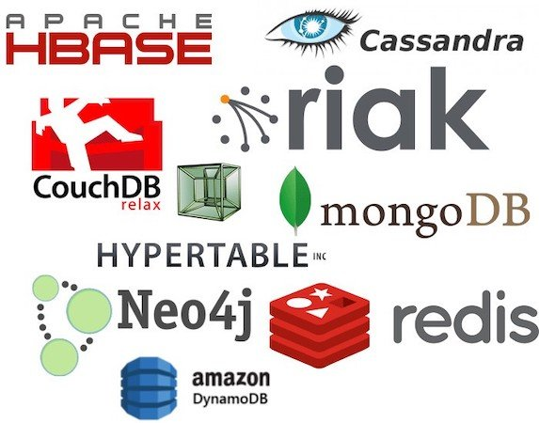
NoSQL là gì?
NoSQL hay còn được gọi là mô hình cơ sở dữ liệu không quan hệ.
Cơ sở dữ liệu NoSQL không có một lược đồ cố định, tránh các phép nối (vd như ghép bảng bên SQL), và dễ dàng mở rộng.
Cơ sở dữ liệu NoSQL được sử dụng cho các kho dữ liệu phân tán với nhu cầu lưu trữ dữ liệu khổng lồ. NoSQL được sử dụng cho dữ liệu lớn và các ứng dụng web thời gian thực.
Đặc biệt, NoSQL đã khắc phục được những hạn chế của SQL trong việc giải quyết các nhu cầu dữ liệu của BigData.

Slide 6
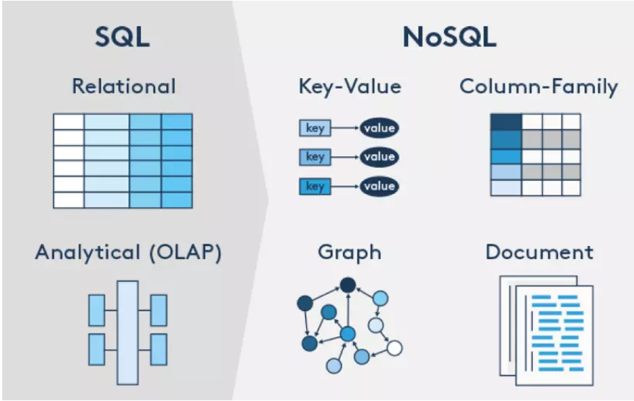
Một số loại Database

Slide 7
Khi nào nên dùng SQL / NoSQL
SQL
NoSQL
SQL phù hợp với dự án đã có yêu cầu dữ liệu rõ ràng, xác định quan hệ logic chặt chẽ.
Thường dùng cho các dự án quan trọng việc toàn vẹn dữ liệu, liên quan đến tiền tệ, phân tích dữ liệu, thông tin cá nhân như ngân hàng, bất động sản, y tế - sức khỏe,…
Mất phí.
SQL vẫn là sự lựa chọn hàng đầu trong các dự án dù cho NoSQL dạo gần đây đang phát triển rất bùng nổ.
NoSQL phù hợp với những dự án yêu cầu tốc độ truy vấn nhanh, realtime, dữ liệu không bị ràng buộc và dễ dàng mở rộng dự án sau này.
Thường dùng cho các ứng dụng chạy thời gian thực như app chat, mạng xã hội,…
Thường là mã nguồn mở và miễn phí.
NoSQL phát triển mạnh mẽ trong những năm gần đây để đáp ứng nhu cầu dữ liệu trong tương lai như BigData hay Blockchain.

Slide 8
02.
Giới thiệu về MongoDB và Mongoose

Slide 9

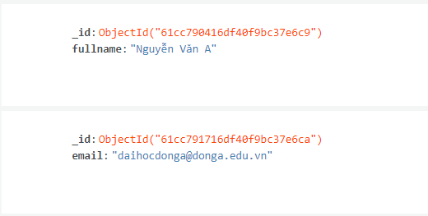
MongoDB là gì?
MongoDB là một hệ quản trị cơ sở dữ liệu mã nguồn mở, là CSDL thuộc NoSql và được hàng triệu người sử dụng.
MongoDB là một database hướng tài liệu (document), các dữ liệu được lưu trữ trong document kiểu JSON thay vì dạng bảng như CSDL quan hệ nên truy vấn sẽ rất nhanh.
Các collection trong MongoDB (tương đương row trong SQL) được cấu trúc rất linh hoạt, cho phép các dữ liệu lưu trữ không cần tuân theo một cấu trúc nhất định, không có sự ràng buộc lẫn nhau.

Slide 10
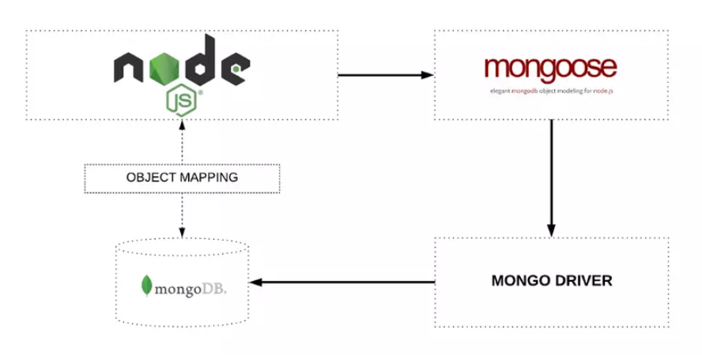
Mongoose là gì?
Mongoose là một thư viện mô hình hóa đối tượng (Object Document Mapper- ODM) cho MongoDB và NodeJS.
Thay vì phải thực hiện query bằng MongoDB Native thì Mongoose cung cấp những function thay thế hỗ trợ việc query trở nên nhanh và hiệu quả hơn.
Chức năng quan trọng nhất mà Mongoose cung cấp là định nghĩa ra các schema để tạo ra các collection, điều mà mongoDB Native không có (mongoDB phải validate bằng thư viện).
Tuy nhiên, đánh đổi lại hiệu năng truy vấn sẽ giảm đi so với MongoDB native.

Slide 11
03.
Hướng dẫn sử dụng MongoDB Atlas Cluster

Slide 12

MongoDB Atlas Cluster là gì?
MongoDB Cluster là một cụm máy chủ của MongoDB trên Cloud, nó cung cấp cách thức làm việc với MongoDB online thay vì phải dùng Compass hay local mongodb như trước kia nữa. Bạn có thể hiểu nó như là một dịch vụ của MongoDB, nó có gói free cho nhà phát triển và gói trả phí cho doanh nghiệp.
Khi sử dụng MongoDB Cluster, bạn không cần phải quan tâm đến phần cứng, cơ sở hạ tầng các thứ, MongoDB sẽ lo hết, bạn chỉ cần quan tâm đến việc phát triển sản phẩm.
Link trang chủ: https://www.mongodb.com/basics/clusters

Slide 13
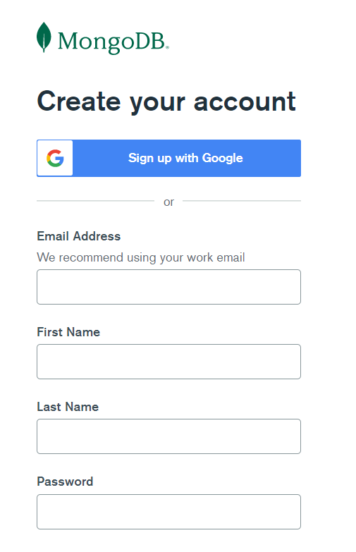
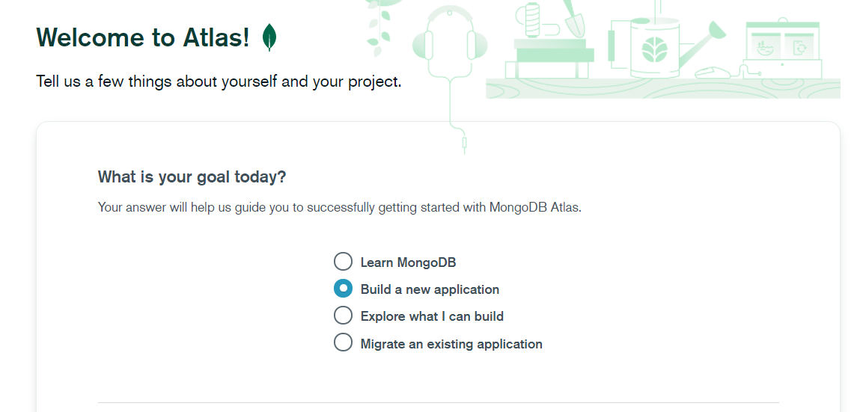
Tạo tài khoản
Đầu tiên, bạn cần tạo một tài khoản, verify email, login vào và thực hiện một số câu hỏi khảo sát của MongoDB

Slide 14
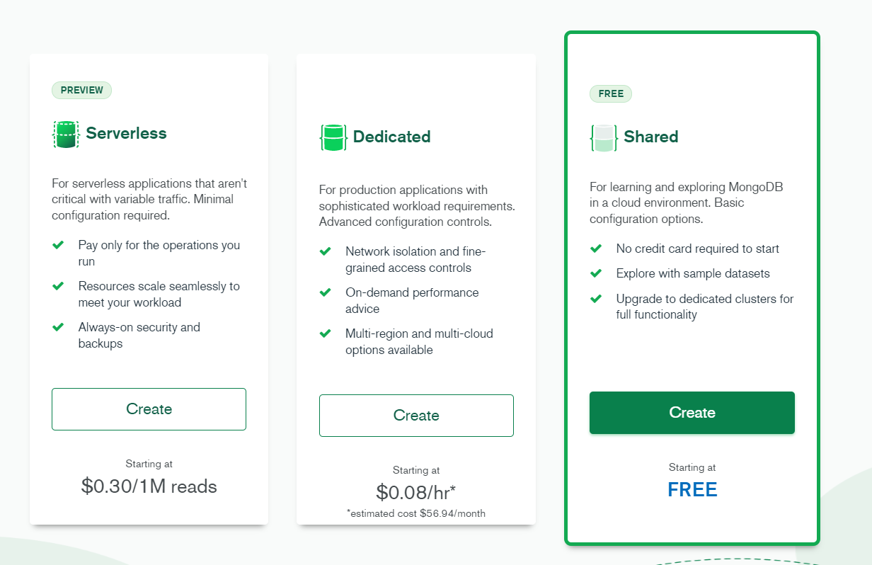
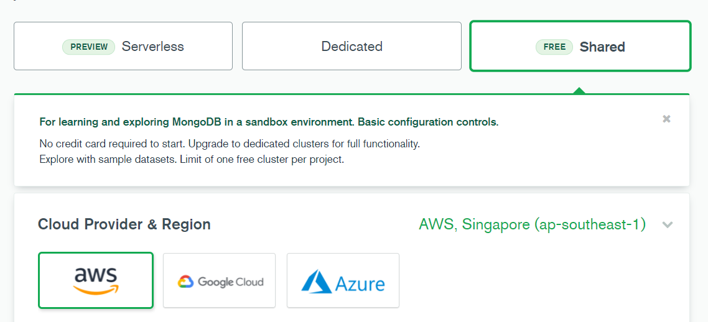
Cài đặt cấu hình MongoDB Atlas
Chọn gói cloud database là Shared - Free
Chọn nơi lưu là AWS

Slide 15
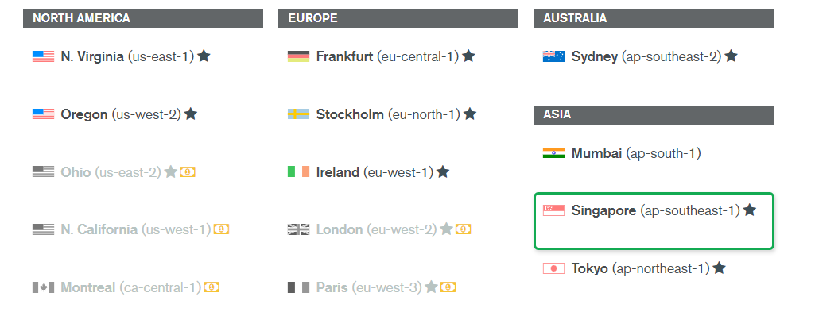
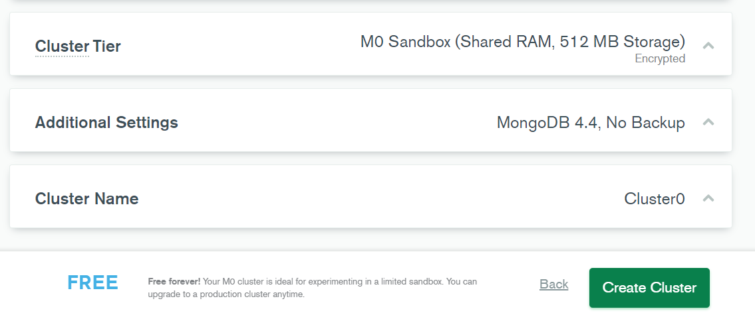
Cài đặt cấu hình MongoDB Atlas
Chọn nơi đặt server lưu trữ là Singapore hoặc nước nào đó thuộc Asia để có tốc độ trả về dữ liệu nhanh nhất từ nơi đó về Việt Nam
Còn lại cứ để mặc định là OK

Slide 16
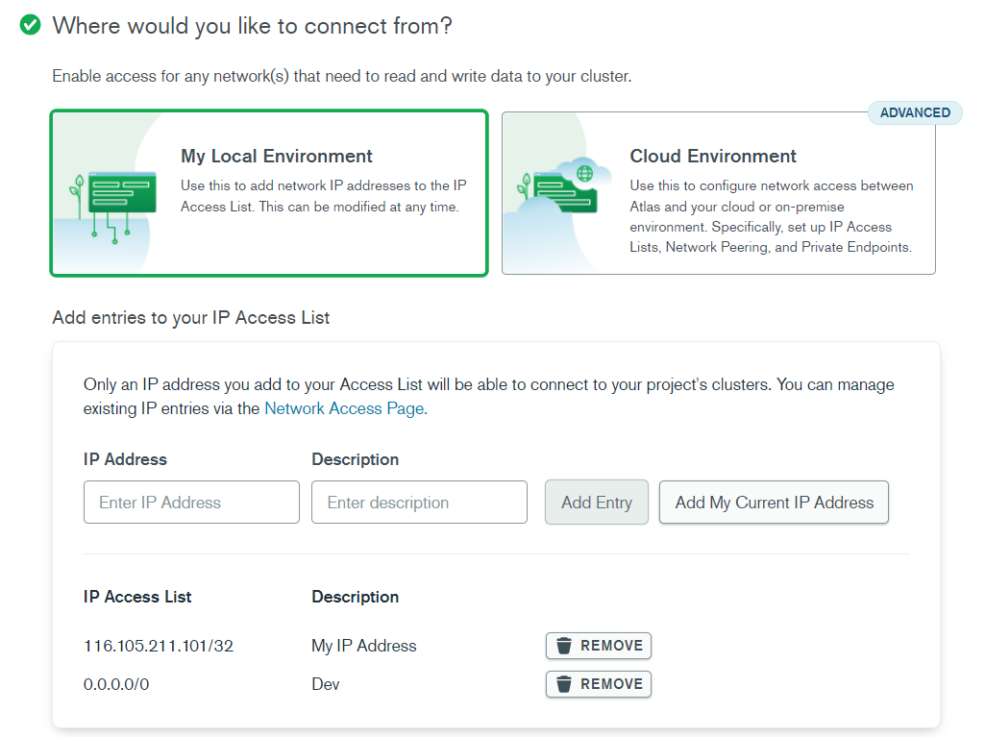
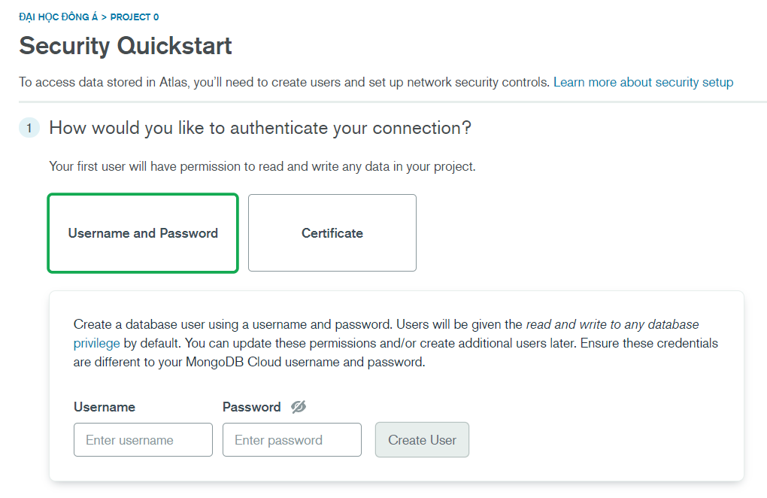
Cài đặt cấu hình MongoDB Atlas
Tiếp theo là tạo tài khoản để connect từ NodeJS vào MongoDB Aslat. Bạn có thể tạo nhiều tài khoản để thuận tiện cho việc kết nối.
Tiếp theo là chọn phương thức kết nối. Chọn My Local Enviroment và bấm vào Add My Current IP Address. Khuyến nghị bạn nhập IP Address là 0.0.0.0 để thuận tiện cho việc dev.

Slide 17
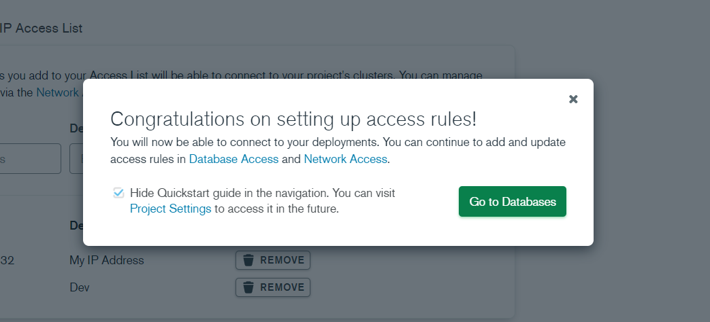
Cài đặt cấu hình MongoDB Atlas
Vậy là xong, tới bước tạo database thôi

Slide 18
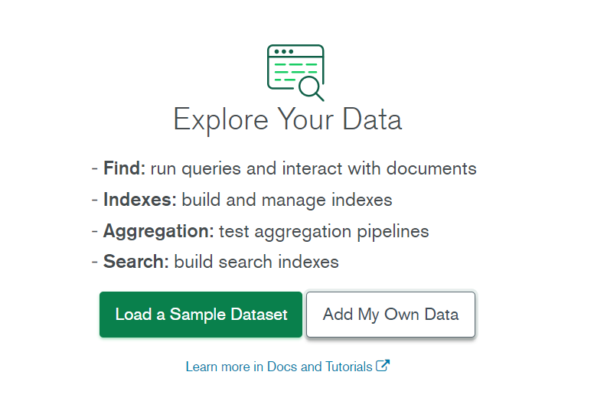
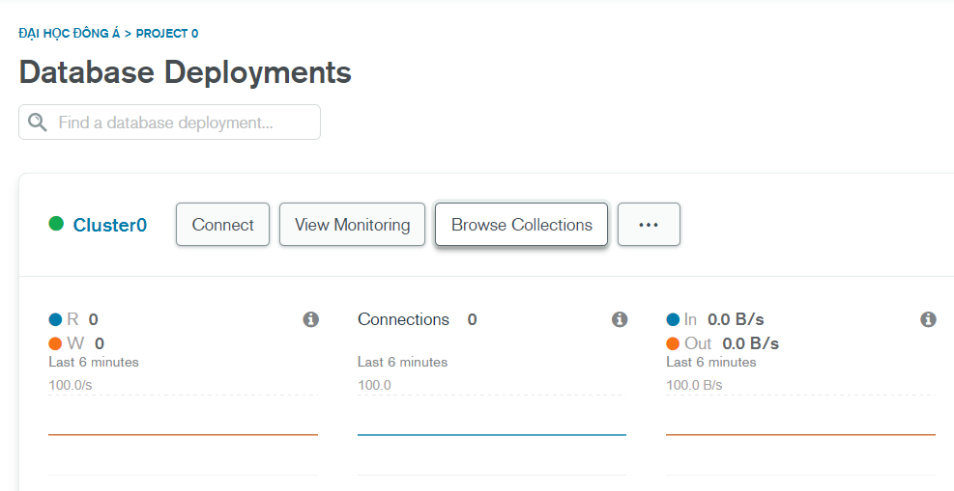
Cài đặt cấu hình MongoDB Atlas
Chọn Browser Collections
Bạn có thể load dữ liệu mẫu của MongoDB hoặc tạo mới dữ liệu. Chọn Add My Own Data

Slide 19
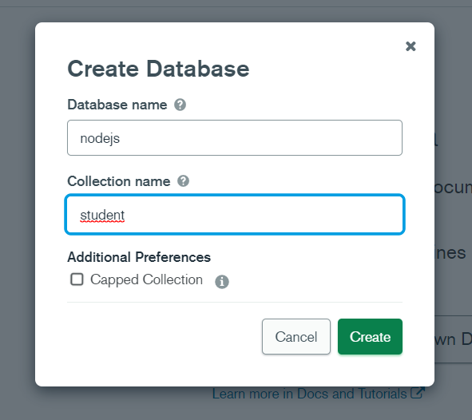
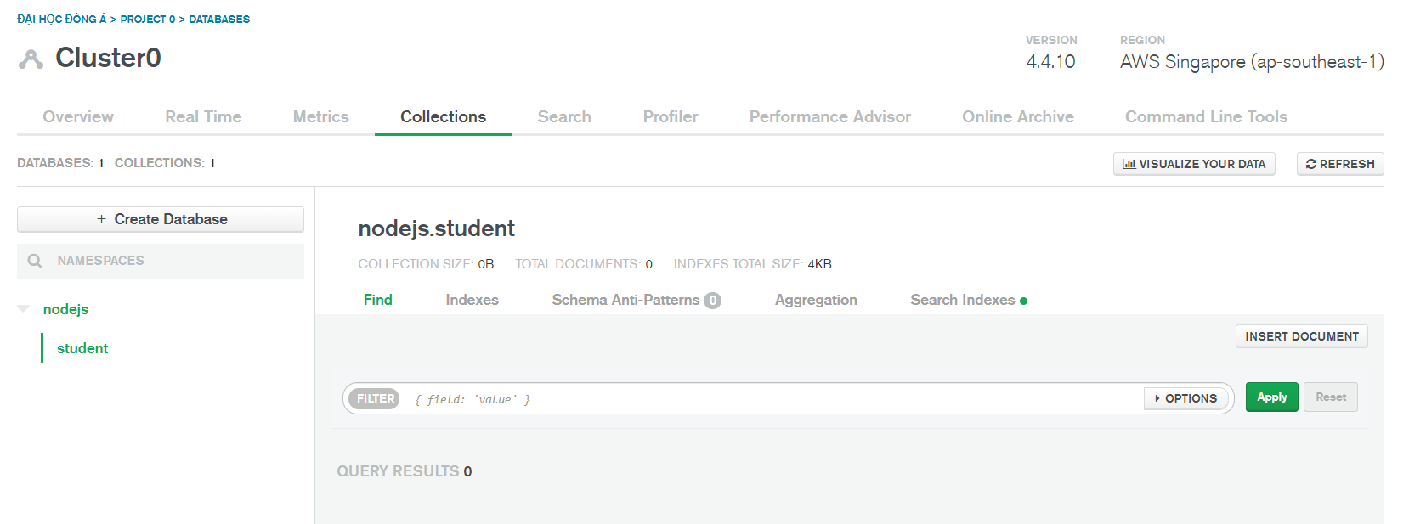
Cài đặt cấu hình MongoDB Atlas
Nhập tên database và tên collection đầu tiên của nó, tên collection nên được viết thường và có đuôi số nhiều
Và thế là bạn đã có database của mình, hãy thử insert dữ liệu vào thử nhé

Slide 20
04.
Hướng dẫn cài đặt và sử dụng Robo3T

Slide 21
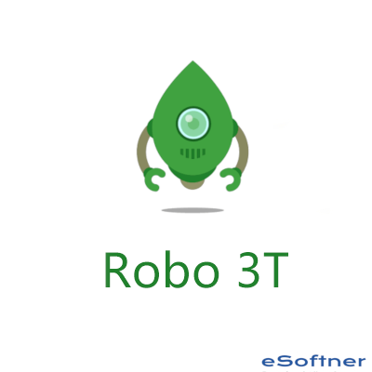
Robo3T là gì?
Robo 3T hay chính là RoboMongo sau khi đã được sửa lỗi, cải thiện.
Robo 3T là công cụ trực quan để làm việc với MongoDB. Thay vì bạn phải mở giao diện dòng lệnh để kết nối, truy vấn… thì với Robo 3T có có giao diện UI người dùng, bạn chỉ cần kéo thả, click chuột… đơn giản hơn rất nhiều.
Một vấn đề khi làm việc với MongoDB Cluster là khi kết nối mạng yếu (đứt cáp, 3G) thì truy cập MongoDB Cluster sẽ rất lâu. Do đó ta sẽ kết nối Robo3T để kết nối với MongoDB Cluster.
Link tải: https://robomongo.org/

Slide 22
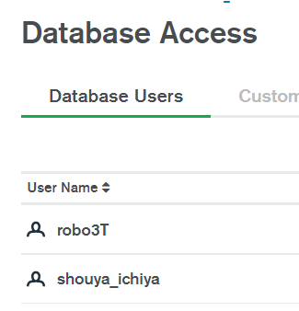
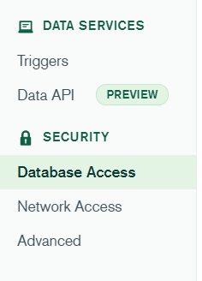
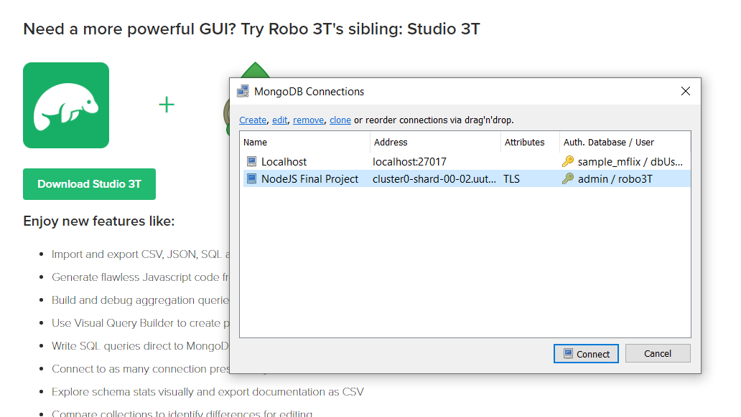
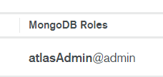
Kết nối Robo3T và MongoDB Cluster
Sau khi cài đặt Roto3T xong thì mở ứng dụng lên sẽ hiển thị bảng chọn để connect với MongoDB.
Tiếp theo, truy cập vào MongoDB Cluster => Database Access => Add New Database User => tạo một username và password để connect từ Robo3T và Cluster (chỉnh Roles thành atlasAdmin)

Slide 23
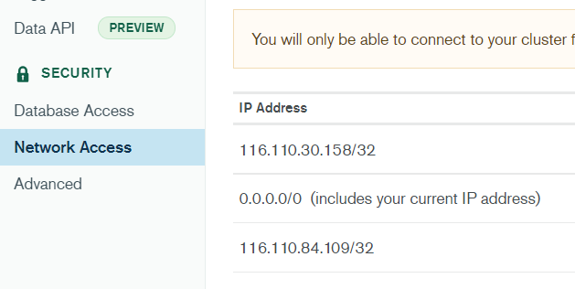
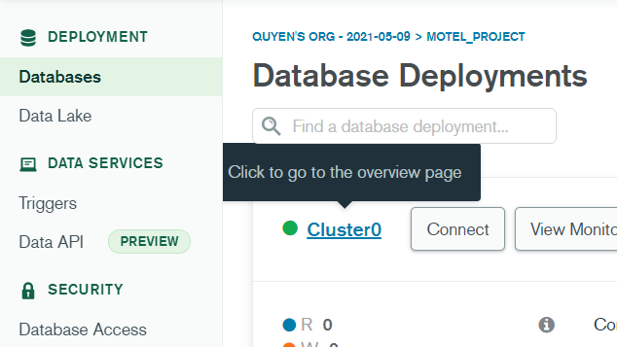
Kết nối Robo3T và MongoDB Cluster
Tiếp theo, vào Network Access và add IP Address của máy bạn vào. Bạn nên để là 0.0.0.0 (để phục vụ lúc lập trình)
Về lại Databases và Nhấn vào chọn Cluster muốn kết nối

Slide 24
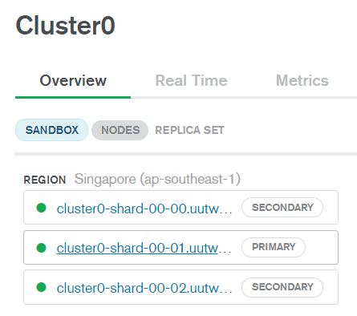
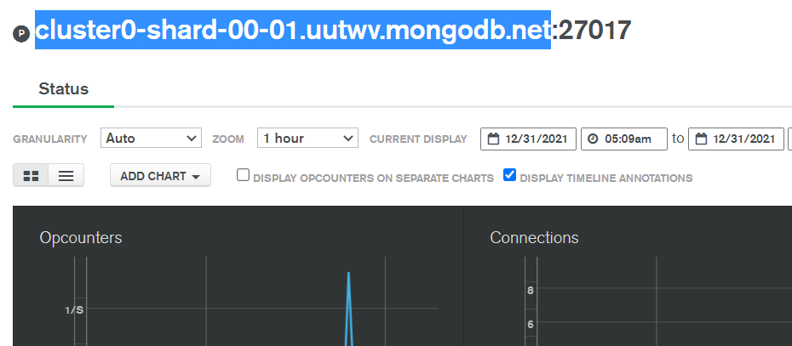
Kết nối Robo3T và MongoDB Cluster
Sau khi chọn Cluster, bạn sẽ chọn PRIMARY Region (dòng thứ 2)
Sau khi chọn, web sẽ hiển thị trang status của Region mới chọn, hãy copy chuỗi connect (như trên hình)

Slide 25
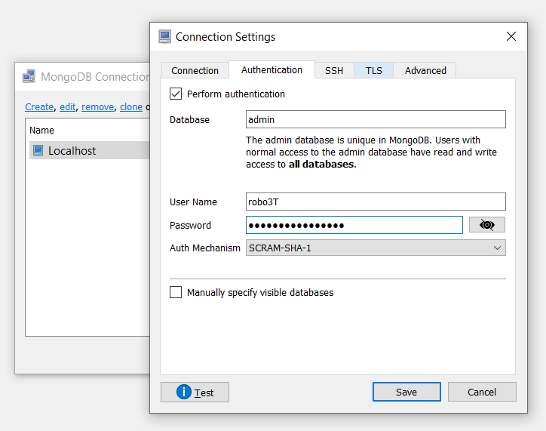
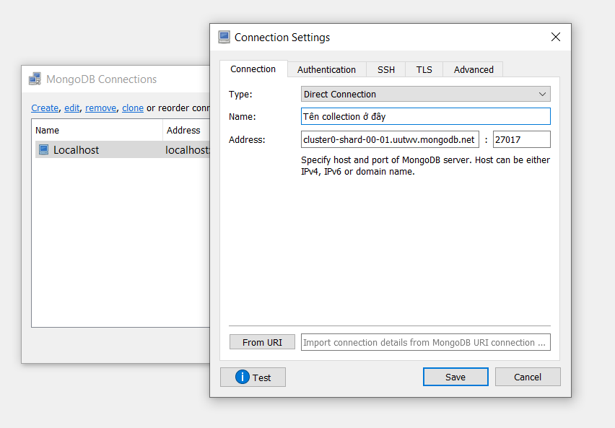
Kết nối Robo3T và MongoDB Cluster
Mở Robo3T lên, mở bảng chọn file => Create => nhập tên collection và nhập chuỗi vừa copy lúc nãy vào
Chuyển sang tab Authentication, chọn Perform authentication và nhập username và password lúc nãy đã tạo vào

Slide 26
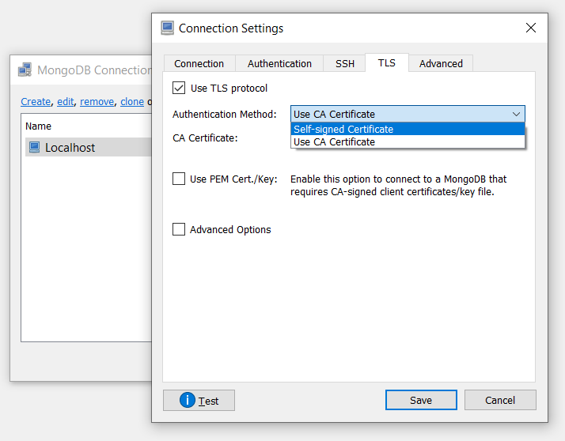
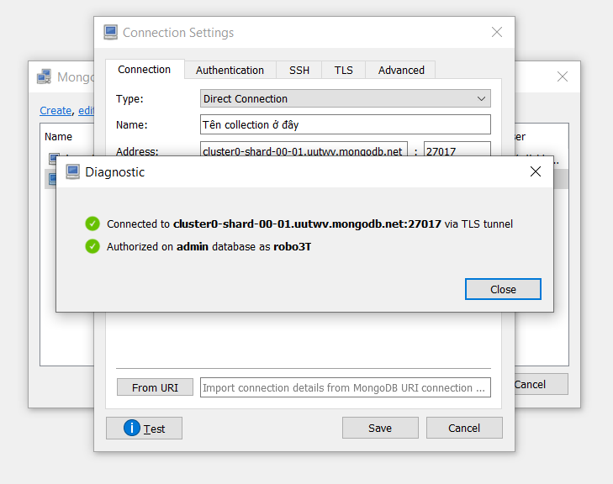
Kết nối Robo3T và MongoDB Cluster
Chuyển sang tab TLS, check vào Use TLS Protocol => chọn Authentication method alf Self-signed Certificate
Quay trở lại Connection tab, nhấn vào Test để kiểm tra. Nếu thành công thì close thông báo đi rồi chọn Save là xong. Nếu có lỗi thì hãy kiểm tra lại các bước trên nhé.

Slide 27
05.
Kết nối NodeJS với Mongoose

Slide 28
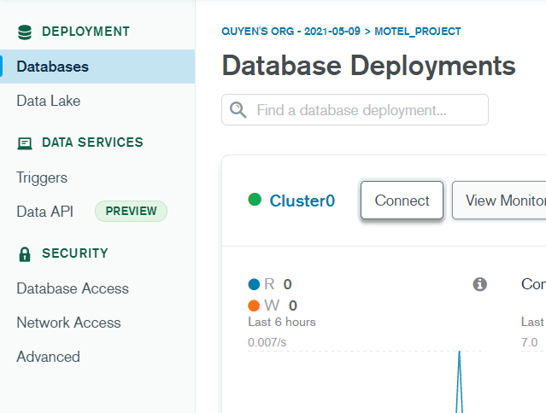
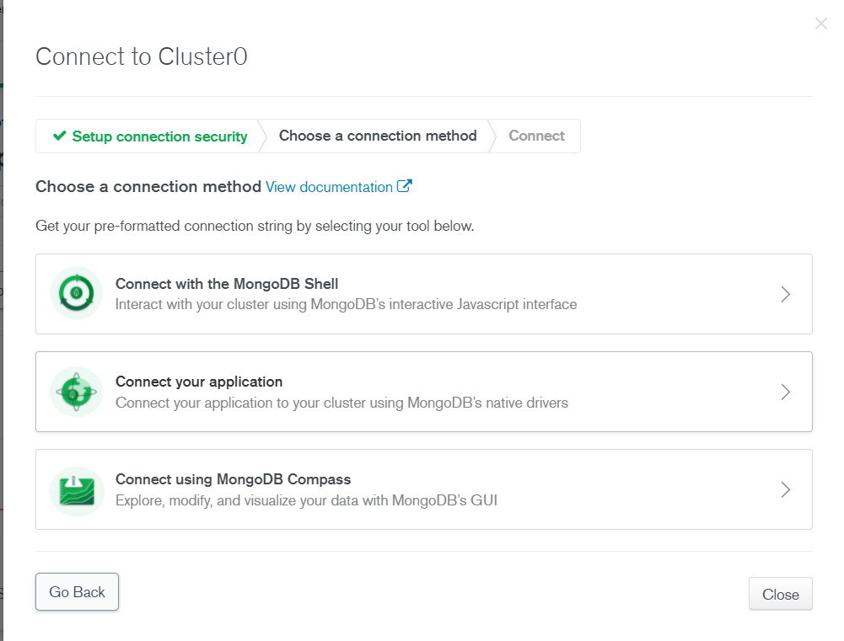
Kết nối NodeJS và MongoDB Cluster
Đầu tiên, vào mục database của MongoDB Cluster, chọn vào Connect
Chọn mục thứ 2 – Connect your application

Slide 29
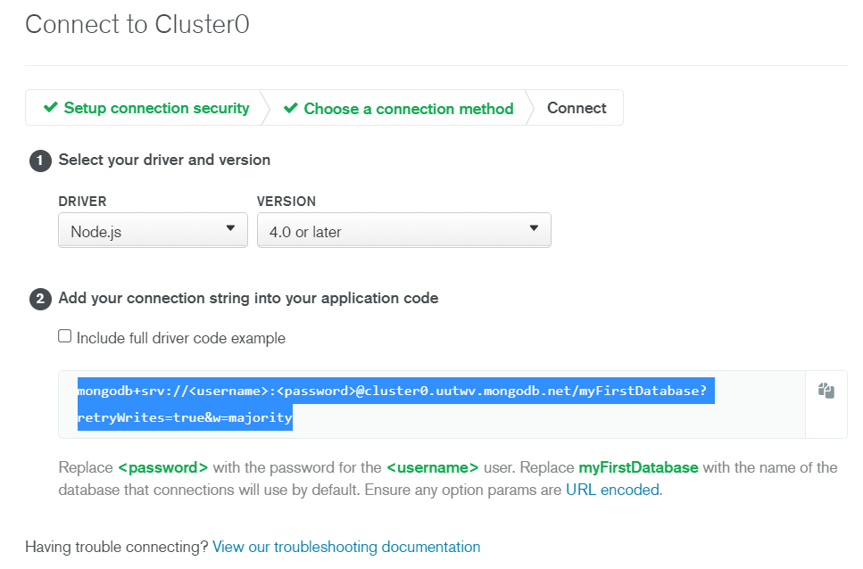
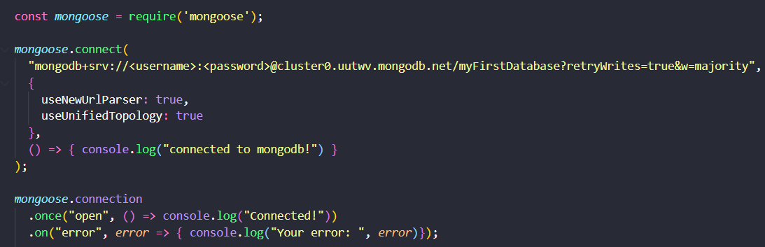
Kết nối NodeJS và MongoDB Cluster
Đầu tiên bạn cần tải mongoose module vào dự án NodeJS bằng câu lệnh: npm i mongoose
Trong app.js, thực hiện connect với mongoose bằng link vừa mới copy, nhớ thay username với password vào. Bạn có thể thay tên database ở phía sau.
Chọn Driver là NodeJS + phiên bản mới nhất. Copy chuỗi connection string (như trong hình)

Slide 30
06.
Mongo Data Types

Slide 31
Schema Types trong Mongoose
Như đã kể ở phần trước, mongoose có Schema Types để định nghĩa kiểu dữ liệu của các trường dữ liệu của một model. Chúng ta có thể ràng buộc điều kiện hoặc thêm các function để xử lí khi nhập – xuất với những trường đó.
Chúng ta có một vài Schema types cơ bản hay dùng như:
String: chuỗi ký tự
Number: Số nguyên Int32, Int64
Date: Ngày tháng
Boolean: true / false
ObjectId: Kiểu Id riêng của MongoDB (tự động generate ra khi tạo một document)
Array: Mảng
Decimal128: Số thực
Object

Slide 32
options của Schema Types
Schema có những option hỗ trợ việc kiểm tra và ràng buộc dữ liệu. Có những option chỉ dùng cho một số kiểu shemaTypes cụ thể, còn có những
Options Type (Dùng trong tất cả các SchemaTypes) thì ta có:
required : (boolean) bắt buộc phải có dữ liệu
default: (không sử dụng với required) (boolean) nếu không nhập dữ liệu thì sẽ lấy giá trị mặc định này
select: chỉ định cách trường được trả về khi truy vấn
validate: (function) kiểm tra gía trị của thuộc tính (bằng regex,..).
get: (function) chỉ định các giá trị lấy vào của thuộc tính sử dụng Object.defineProperty()
set: (function) chỉ định các giá trị được đặt vào của thuộc tính sử dụng Object.defineProperty()
alias : tên gọi thay thế của trường này.

Slide 33
options của Schema Types
String
Chúng ta có một vài Schema Types Options như: lowercase (boolean) – viết thường, uppercase (boolean) – viết hoa, trim (boolean) – bỏ space đầu cuối của string, match – validate với regex, enum – array chứa những chuỗi được chấp nhận, minlength (number) – độ dài chuỗi ngắn nhất, maxlength (number) - độ dài chuỗi dài nhất,..
Number
Bao gồm các Schema Types Optiosn như: min (number) – giá trị nhỏ nhất, max (number) – giá trị lớn nhất, enum array chứa những số được chấp nhận.
Date
Bao gồm các SchemaTypes options như: min (datetime) – ngày tối thiểu, max (datetime) – ngày tối đa.
Một số options khác như: ref – tham chiếu đến model khác, unique – giá trị trường này là duy nhất trong 1 collection, private – không được select,…

Slide 34
07.
Tạo model với mongoose

Slide 35
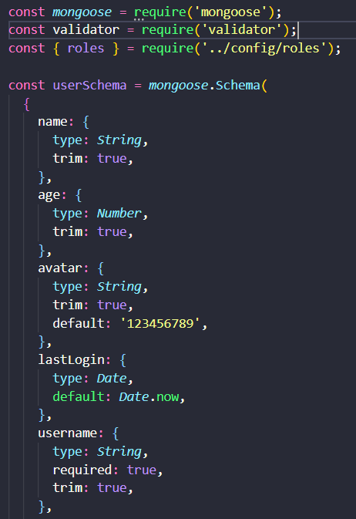
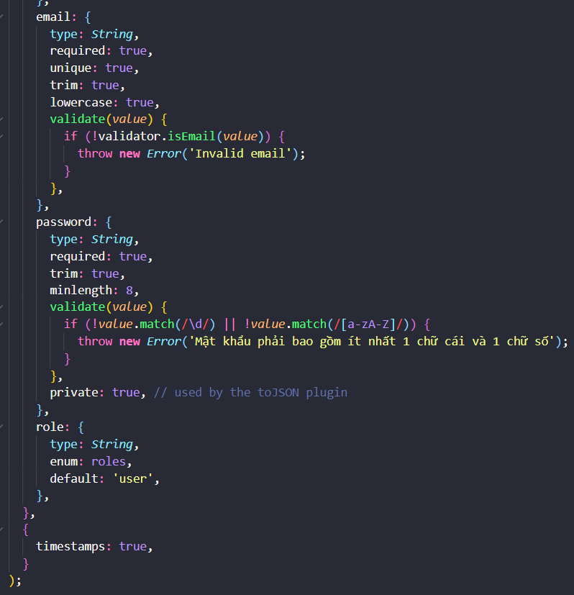

Làm quen với các model mongoose
Hãy xem và giải thích các trường và yêu cầu của trường trong model User sau đây và rút ra nhận xét

Slide 36
Thực hành
Nào hãy thực hành tạo models cho theo thiết kế phía database phía bên phải. Tùy theo type của mỗi trường, bạn hãy ràng buộc thêm các options sao cho hợp lí và thực tế nhất có thể.
Rút ra nhận xét về việc database của NoSQL và SQL khác nhau như thế nào?
Chèn một số dữ liệu mẫu vào.
PRODUCTS
_id: ObjectId
name: String
price: Number
imagePath: Array
categoryName: String
brandName: String
CPU: String
screenSize: String
RAM: Number
maxRAM: Number
GPU: String
graphicCard: String
OS: String
RECEIPTS
_id: ObjectId
buyerId: ObjectId
productId: ObjectId
payInMethod: Enum (cash, credit card, installment)
createdAt: Date
Buyer
_id: ObjectId
firstName: String
lastName: String
gender: Enum (male, female, secret)
age: Number
boughtProductId: Array
phoneNumber: String

Slide 37
08.
Query data cơ bản

Slide 38
Cú pháp query find cơ bản với mongoose
Lấy tất cả document trong 1 collection: find()
Lấy document đầu tiên: findOne()
Lấy documents theo điều kiện: find(query)
Sắp xếp: find().sort({ field: 1, field2: -1 })
Chọn trường lấy ra: find().select(‘age firstName’)
{ key: { $ne: value } } => { age: { $ne: 10 } }
{ key: { $gt: value } } => { age: { $ge: 20 } }
{ key: { $gte: value } } => { age: { $gte: 30 } }
{ key: { $lt: value } } => { age: { $lt: 12 } }
{ key: { $lte: value } } => { age: { $lte : 8 } }
{ key: { $in: value } } => { age: { $in: [value1, values] } }
{ key: { $nin: value } } => { age: { $in: [value1, values] } }
{ $and: [condition1, condition2] }
=> { $and: [ age: {$gt: 10}, gender: ‘male’ ] }
{ $or: [condition1, condition2] }
=> { $or: [ age: {$gt: 20}, gender: ‘female’ ] }
{ $where: “<javascript expression>”}
=> { $where: “this.firstName === this.lastName”}
{ key: <regex> }
=> { lastName: /^Nguyen/ }

Slide 39
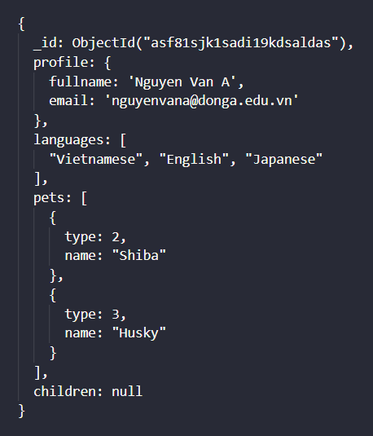
Query Nested Object, Array field và Query Empty field
Query nested object:
find({ “profile.email”: “nguyenvana@donga.edu.vn” })
Query array field:
find({ “languages”: “English” })
find({ “languages”: { $size: 3 } })
Query array of embedded documents:
find({ “pet.type”: 2 })
find({ pets: { $elemMatch: { type: 3, name: /^Husky/ } } })
Query empty field / null
find({ children: null })
find({ parent: { $exists: false } })

Slide 40
Một số hàm query tiện ích khác
.findById(id)
findByIdAndUpdate(conditions, doc, options, callback)
.findOneAndUpdate(conditions, doc, options, callback)
.findOneAndDelete(conditions, options, callback)
update(filter, doc, options, callback)
updateMany(filter, update, options, callback)
deleteOne(filter, options, callback)
deleteMany(filter, options, callback)
populate()
Tham khảo thêm vô số những hàm query khác tại: https://mongoosejs.com/docs/api/query.html

Slide 41
Bài tập
Hãy thực hiện các query sau:
Hiển thị những buyer có tuổi > 20
Hiển thị những buyer có tuổi >= 23
Hiển thị những buyer có tuổi <= 20
Hiển thị những buyer có tuổi bằng 20 hoặc 30
Hiển thị những buyer có email có đuôi donga.edu.vn
Hiển thị toàn bộ những buyer là nam.
Hiển thị những người có tên là Văn hoặc Vân.
Hiển thị những người có tên là Ngọc và có giới tính là nam
Hiển thị những sản phẩm máy tính có RAM là 8Gb và không thể nâng cấp thêm.
Hiển thị những hóa đơn được tạo trước ngày hôm qua.
Hiển thị những buyer chưa nhập số điện thoại.
Hiển thị những buyer không có trường email.
Hiển thị những buyer có số điện thoại bắt đầu với 034.
Hiển thị những sản phẩm ASUS có 8Gb RAM hoặc LENOVO có 16Gb RAM.
Hiển thị những buyer mua trên 3 món hàng.

Slide 42
09.
Pagination

Slide 43
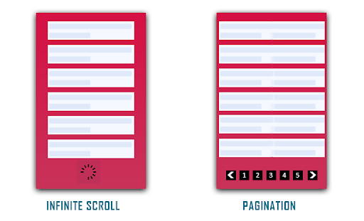
Pagination
Pagination – phân trang – phân tách dữ liệu thành nhiều phần nhỏ để hiển thị lên chứ không hiển thị hết luôn một lần, giúp trang web load nhanh hơn.
Có 2 kiểu pagination là Infinite Scroll (scroll xuống cuối trang sẽ load thêm) và 2 là pagination hiển thị dạng nút.
1. count(query)
Đếm xem có tổng bao nhiêu phần tử thỏa mãn query.
2. find(query).skip(x).limit(y);
Với skip là bỏ qua một số lượng documents nhất định đầu tiên, còn limit là giới hạn số document lấy ra. Các tham số x,y lấy từ req.query do client gửi lên.

Slide 44
10.
Indexing

Slide 45
Indexing và compound index
Khi tìm kiếm một document trong database, MongoDB sẽ tìm từ đầu đến cuối, giống như duyệt array vậy, lặp qua từng phần tử.
Trong trường hợp xấu nhất thì phải lặp n lần tương ứng n phần tử (độ phức tạp o(n)).
Nếu một collection đã được sắp xếp, thì mongoDB sẽ dùng Binary Search để tìm kiếm, giúp việc tìm kiếm nhanh hơn.
MongoDB hay nhiều ngôn ngữ truy vấn khác đều có index hay một thứ gì đó tương tự index để sắp xếp các phần tử trong database. Khi tạo một index, vd cho trường email chẳng hạn, MongoDB sẽ tạo một danh sách riêng chứa email đã được sắp xếp. Nó không nằm trong collection, nằm ở đâu đó, mà nó liên kết với collection đấy.
Có thể đặt index cho nhiều trường, gọi là compound index. Thường dùng cho query nhiều trường trong collection có rất nhiều document.
Tuy nhiên, đánh đổi lại tốc độ lọc dữ liệu nhanh thì việc đặt index sẽ làm chậm tốc độ update và nếu sử dụng nhiều index sẽ tốn nhiều RAM để lưu trữ.
Trong mongoose, chỉ cần thêm options là index: true trong model schema.

Slide 46
Bài tập
Xây dựng CSDL cho sở thú, yêu cầu như sau: Quản lí danh sách các loài động vật, bao gồm các thông tin như tên, loài, cân nặng, loại thức ăn, ngày bắt đầu ở trong sở thú, số lượng cá thể, số lượng thức ăn mỗi ngày. Quản lí thức ăn với các thông tin như tên, loại, giá cả, số lượng hiện có. Quản lí danh sách người chăm sóc bao gồm các thông tin như họ tên, tuổi, giới tính, ngày vào làm, danh sách những con thú đang chăm sóc bao gồm ngày bắt đầu chăm sóc và ngày kết thúc.
Thực hiện các query sau:
Hiển thị những con vật không có người chăm sóc.
Hiển thị 5 người chăm sóc nhiều động vật nhất và hoạt động trong ít nhất 2 năm.
Hiển thị những động vật sinh ra và lớn lên trong sở thú.
Hiển thị những người đang chăm sóc thú trên 3 năm.

